Slide 1
С
Шаблон презентации
«Скажем здоровью –да!»
Повестка игры
1.
2.
3.
4.

Slide 2
Визитка команд
3.Придумать девиз
2. Придумать название команды
Деление на команды
Задание:
«Ритм по кругу»
4. Выбрать капитана

Slide 3
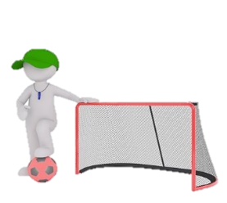
Игра – разминка «Спортивные предметы»

Slide 4
Знатоки здоровья
Здесь поместить вопросы по пропаганде здорового образа жизни

Slide 5
Воспитатель талантлив во всём!
Придумать рекламу о пользе здорового образа жизни и обыграть.
Мастер - класс

Slide 6
Построить полосу препятствий из предложенных пособий

Slide 7
Используемые источники:
http://pixabay.com:
Basketball-147794-960-720
Rugby-34152-960-720
Tennis-ball-785651-960-720
Football-147854-960-720

